Slide 1
Fungsi
Coding Subuh #13
Ahmad Muhardian

Slide 2
Agenda kita..
Kenalan dengan Fungsi
Mengapa kita butuh fungsi
Cara buat fungsi
Parameter di fungsi
Return value
Fungsi Callback
Latihan

Slide 3
Fungsi di Javascript

Slide 4
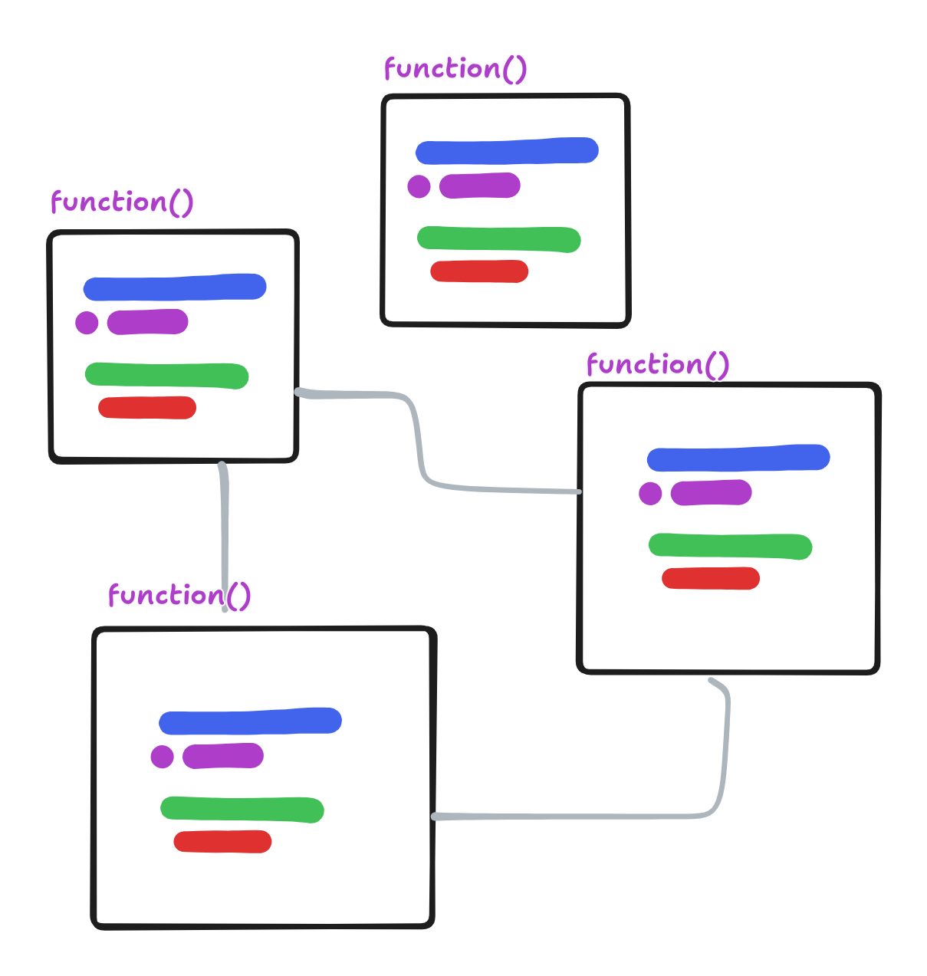
Apa itu Fungsi?
Fungsi adalah blok kode yang dirancang untuk melakukan tugas tertentu.
Fungsi juga dikenal dengan prosedur, subroutine, subprogram.

Slide 5
Mengapa kita butuh Fungsi?
Fungsi membantu kita memecah program besar menjadi bagian-bagian kecil.
Fungsi dapat digunakan ulang sehingga kita tidak menulis kode berulang.
Fungsi membuat struktur kode program menjadi lebih baik dan mudah dipahami.

Slide 6
Membuat Fungsi

Slide 7
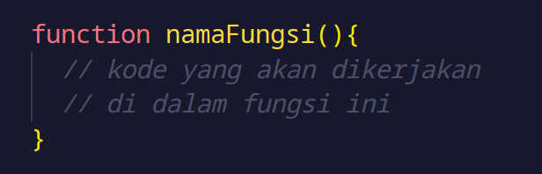
Cara buat Fungsi
Fungsi dapat dibuat dengan kata kunci function dan juga dengan simbol => (arrow function)
Jangan lupa kurung, di sini bisa diisi juga dengan parameter
Nama fungsi

Slide 8
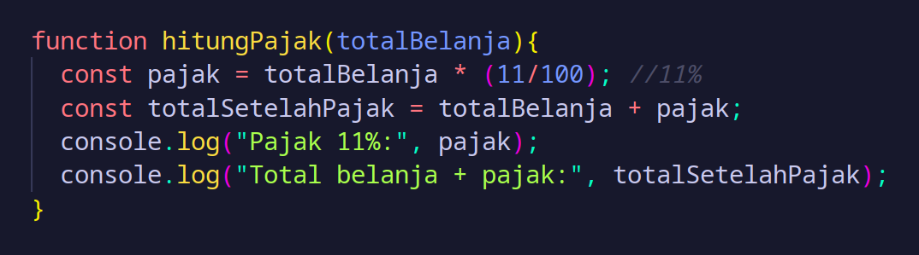
Parameter di Fungsi
Parameter adalah variabel yang dipakai pada fungsi untuk menerima input ke dalam fungsi.
Parameter hanya akan bisa dipakai di dalam fungsi itu sendiri.
Ini adalah parameter. Fungsi bisa memiliki satu atau lebih parameter, bisa juga tidak memiliki parameter sama sekali.

Slide 9
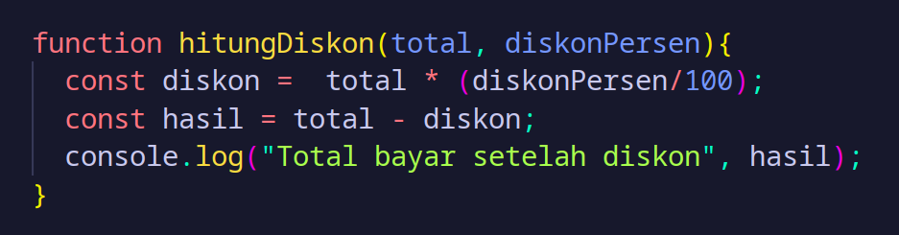
Parameter di Fungsi
Pisah parameter dengan koma jika terdapat lebih dari satu parameter.

Slide 10
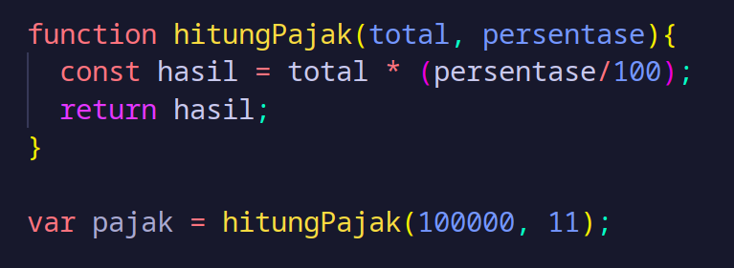
Return dan Nilai Kembalian
Return pada fungsi berfungsi untuk menghentikan eksekusi fungsi.
Return juga dipakai untuk mengembalikan nilai setelah pemrosesan di dalam fungsi.

Slide 11
Arrow Function (Function Expressions)

Slide 12
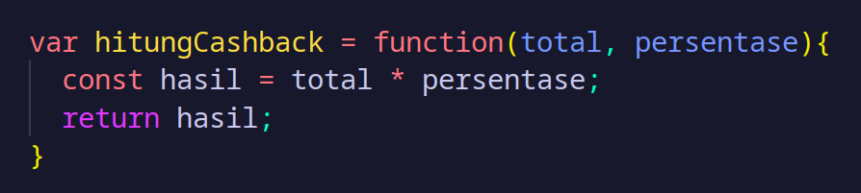
Function Expression
Fungsi dapat dibuat dalam bentuk ekspresi
Fungsi ekspresi tidak memiliki nama (anonymous function) dan bisa disimpan ke dalam variabel.
Fungsi dibuat tanpa menuliskan namanya dan akan disimpan ke variabel. Variabel tersebut akan menjadi nama dari fungsi.

Slide 13
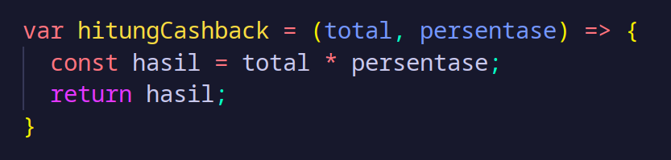
Arrow Function
Arrow function adalah bentuk singkat dari fungsi ekspresi
Kita tidak perlu menggunakan kata kunci function untuk membuat fungsi
Arrow function menggunakan simbol => untuk menggantikan function

Slide 14
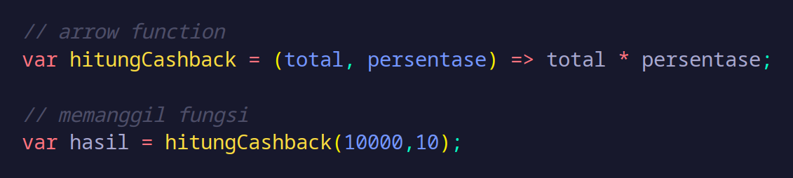
Arrow Function
Jika hanya terdapat satu baris nilai yang akan dikembalikan pada arrow function, maka tanda kurung bisa dihapus dan menulisnya dalam satu baris seperti ini:
Parameter
Body fungsi, hasil nilai yang akan dikembalikan

Slide 15
Fungsi Callback

Slide 16
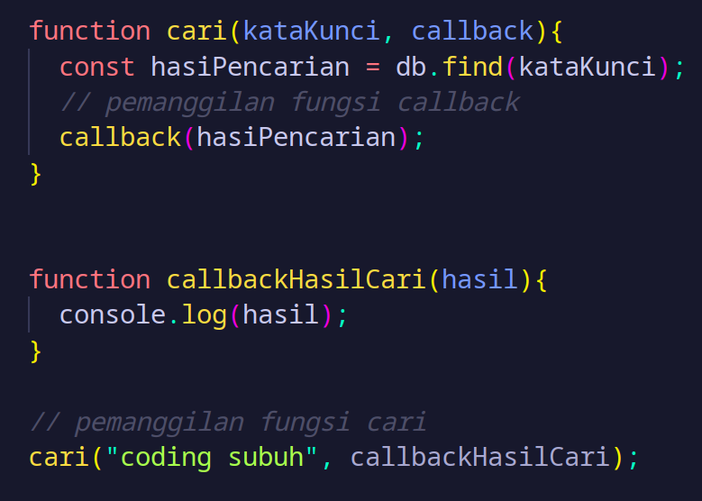
Fungsi Callback..
Parameter ini berisi fungsi
Fungsi bisa dimasukan ke dalam fungsi lain melalui parameter, sehingga fungsi tersebut dapat dipanggil di dalam fungsi.
Callback adalah fungsi yang dipanggil kembali setelah sebuah fungsi selesai dikerjakan

Slide 17
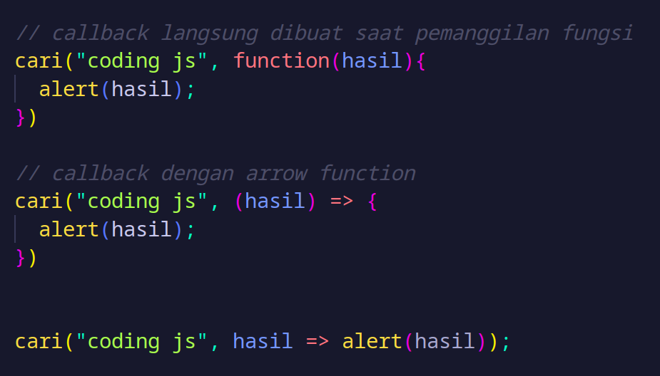
Fungsi Callback..
Kita bisa buat custom callback setelah fungsi cari selesai dieksekusi

Slide 18
Latihan 💪

Slide 19
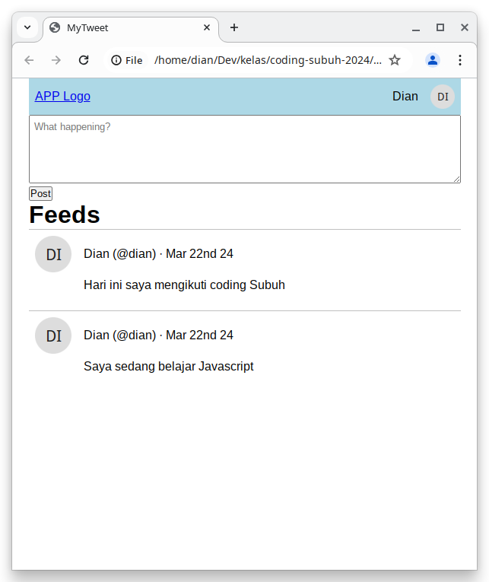
Latihan: Tweet App
Buat sebuah aplikasi Tweet sederhana dengan object dan array seperti gambar di samping
Gunakan fungsi untuk memecah program ini.

Slide 20
🎉
Selamat
Kita sudah selesai hari ini..

Slide 21
Resources & Referensi
JavaScript Function Definitions

